Slide 1
Valsts kancelejas ANM plāna 2021-2027 nevalstisko organizāciju atbalsta prioritārā pasākuma īstenošanas plāns
26.05.2021.

Slide 2
Risināmie izaicinājumi
Trešā augstākā ienākumu nevienlīdzība ES valstu vidū
Sociāli vismazāk aizsargātās grupas kļuvušas vēl neaizsargātākas Covid-19 pandēmijas laikā
Nepietiekams NVO skaits pilsoniskajā dialogā ar valsti sociālās drošības jomā
Nepietiekams NVO skaits sabiedrības interešu ievērošanas uzraudzības (“sargsuņa” funkcija) jomā

Slide 3
6.3.1.4.i. Sociālās drošības pārstāvniecības un sabiedrības interešu uzraudzības stiprināšana
Mērķis
Sabiedrības vismazāk aizsargāto grupu interešu pārstāvniecība sociālās drošības jomā pilsoniskajā dialogā ar publisko pārvaldi un lēmumu pieņēmējiem, kā arī sabiedrības interešu uzraudzība un ievērošana ārvalstu investīciju un valsts budžeta finansējuma izlietojumā
Darbības
- Pārstāvniecības stiprināšana sociālās drošības jomā - organizāciju kapacitātes stiprināšana caur biedru skaita palielināšanu un biedru un darbinieku veiktspējas stiprināšana (stratēģijas, metodoloģijas, instrumentu izstrāde un ieviešana);
Finansējuma administrētājs
Sabiedrības integrācijas fonds
Mērķa grupa
Nevalstiskās organizācijas, kuras pārstāv sabiedrības sociāli mazāk aizsargāto grupu intereses sociālās drošības jomā, kā arī nodrošina sabiedrības interešu uzraudzību atklātā un caurspīdīgā publiskā finansējuma un ārvalstu investīciju ieguldīšanā
- Ekspertu piesaiste, cilvēkresursu kompetenču stiprināšana, mācības, sociālekonomisko datu izstrāde sociālo grupu pārstāvniecībai nacionālā, reģionālā, starptautiskā līmenī un medijos un sabiedrības interešu uzraudzībā (“sargsuņa” funkcija);
- Pilsoniskās līdzdalības un iedzīvotāju interešu pārstāvības organizāciju attīstības un koprades centri (inkubatori) reģionos un nacionālā līmenī;
- Sadarbības attīstīšana, tīklošanās nevalstisko organizāciju starpā, strādājot pie risināmo problēmu definēšanas un kopīgu risinājumu/priekšlikumu izstrādes sociālās drošības jomā un sabiedrības interešu uzraudzības;
- Dizaina un inovatīvu pakalpojumu izstrādes pasākumi sociālās drošības jomā.
ANM plāns 2021-2027
Līdz 30.09.2026.
2 318 960 EUR

Slide 4
6.3.1.4.i. Sociālās drošības pārstāvniecības un sabiedrības interešu uzraudzības stiprināšana
Sasniedzamie rādītāji
Atskaites punkts:
- Līdz 2022.gada 4.ceturksnim izstrādāta atbalsta programma sabiedrības sociālās drošības stiprināšanas un interešu aizstāvības nodrošināšanai. Izstrādāti nosacījumi/kritēriji NVO dalībai atbalsta programmā, noteikts atskaitīšanās mehānisms un programmas ietvaros sasniedzamie rādītāji.
Mērķi:
- Nodrošināta organizāciju stiprināšana, attīstība un pieredze sabiedrības sociālās drošības stiprināšanas un interešu pārstāvniecības jomās. Veikti divi pētījumi - sākotnējais programmas uzsākšanai, ietverot profilēšanu, programmu nosacījumu, kritēriju un nolikuma izstrādi, mērķu noteikšanu, un programmas ieviešanas noslēguma pētījums, kas atspoguļos programmu ietekmi uz izvirzītajiem investīcijas mērķiem, veicot ex-post izvērtējumu.
ANM plāns 2021-2027
Līdz 30.09.2026.
2 318 960 EUR

Slide 5
ANM plāna 2021-2027 pasākumu laika grafiks
6.3.1.4.i. Sociālās drošības pārstāvniecības projektu īstenošana līdz 30.09.2026.
ANM plāns 2021-2027
6.3.1.4.i. Sabiedrības sargsuņa funkcijas projektu īstenošana līdz 31.12.2025.
ANM plāna pasākumu projektu apstiprināšana
2021.g. III
2021.g. IV
2022.g. I
2022.g. II
2022.g. III
2022.g. IV
2023.g. I
2023.g. II
2023.g. III
2023.g. IV
2024.g.
2025.g.
2026.g.
2027.g.
2028.g.

Slide 6
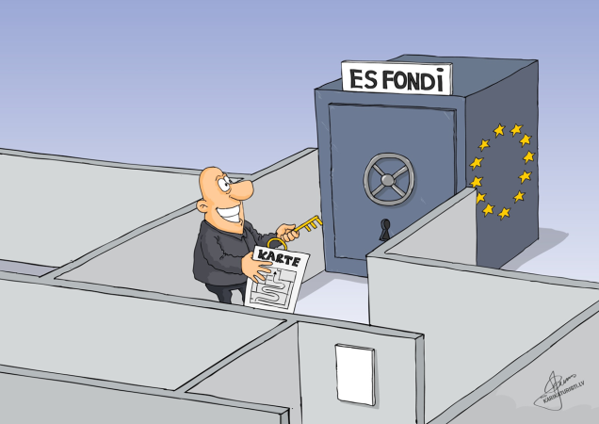
Paldies par uzmanību!

